Slide 1
Visuel Identitet

Slide 2
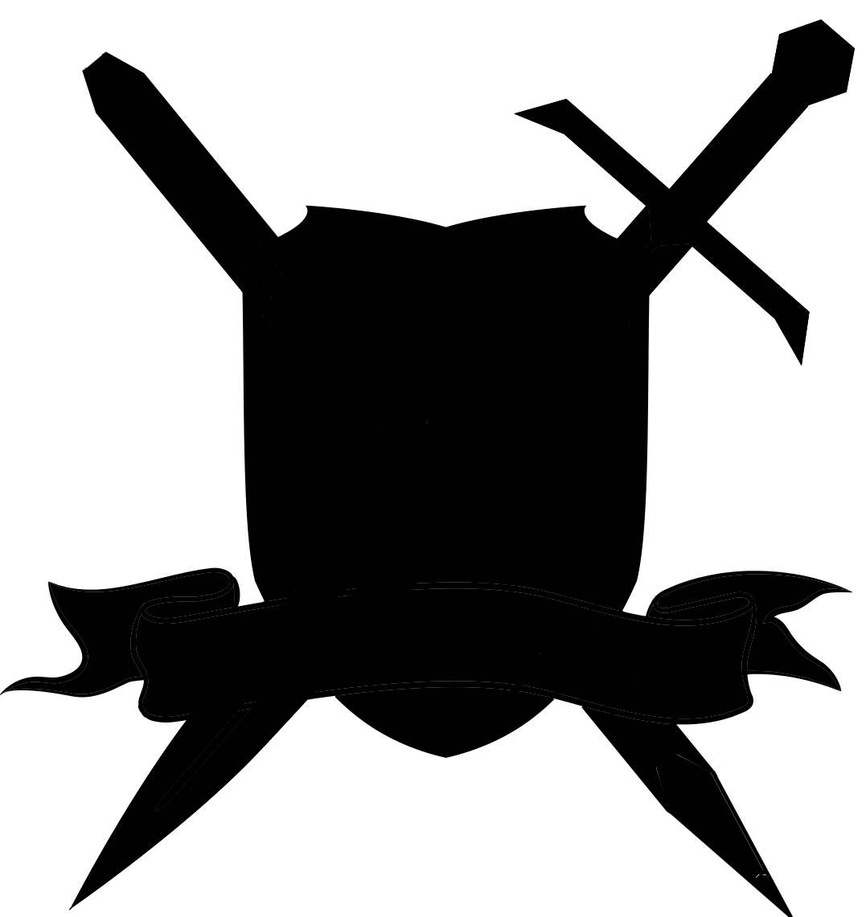
Narrativ
Idé’en bag sådan logo’et er at præsentere et eventyrs univers, foregående tilbage i en tidsalder tilsvarende middelalderen.
Motivet af de to terninger, skal associeres med at det er et fælles spil foregående i en gruppe spillere. Samtidig står betyder teksten: ”Terningerne er kastet” Der også understreger selve essensen af spillet.

Slide 3
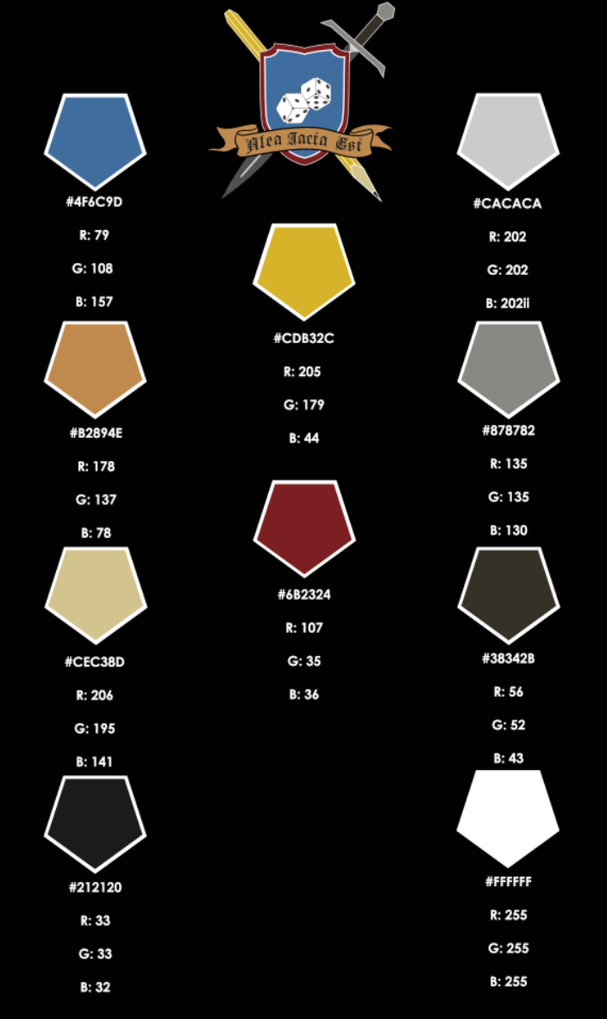
Farver
De milde pastel farver er valgt for at give et mere mildt udtryk. Samt er #4F6C9D, #6B2324 og #38342B farver som er brugt i nogle lokaler i foreningen.

Slide 4
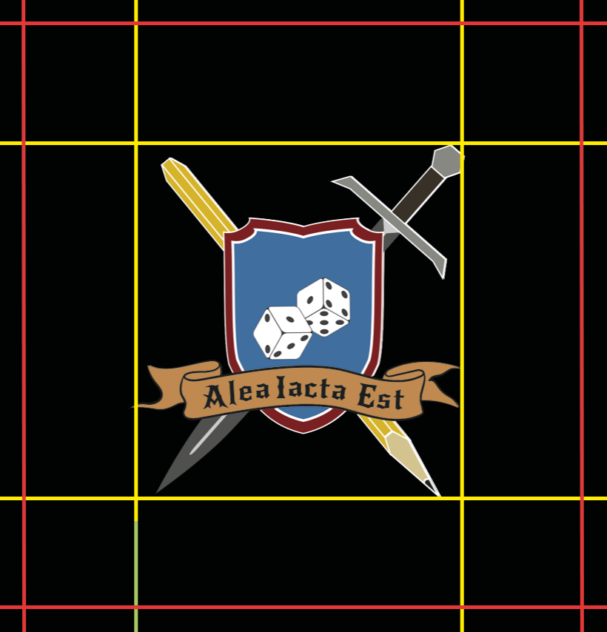
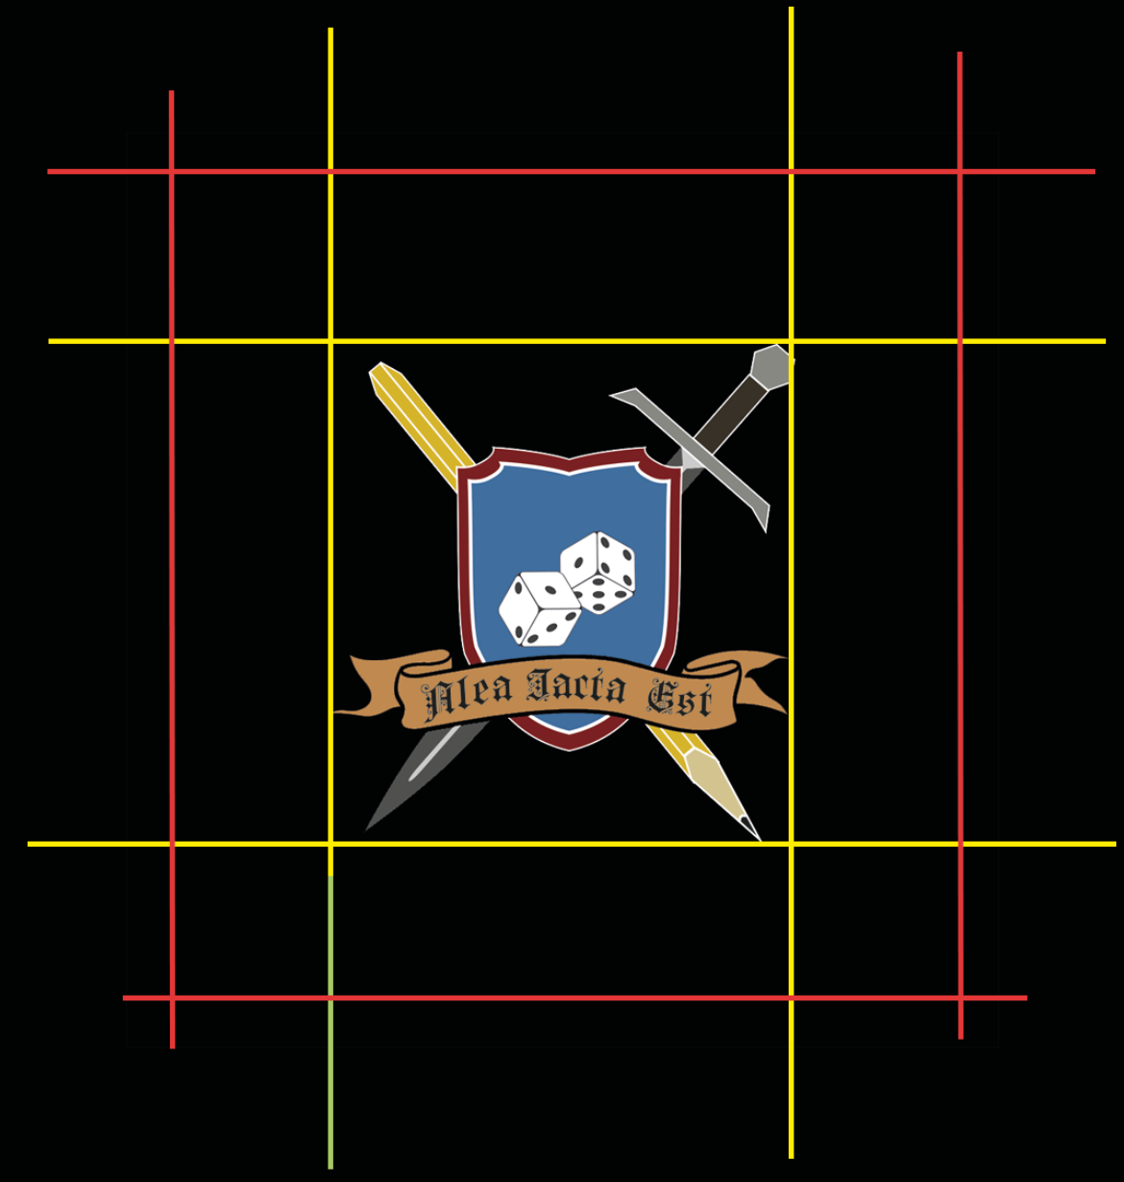
Respektafstand
En respektafstand til andre elementer vil være på en 1/3 af logoets størrelse.

Slide 5
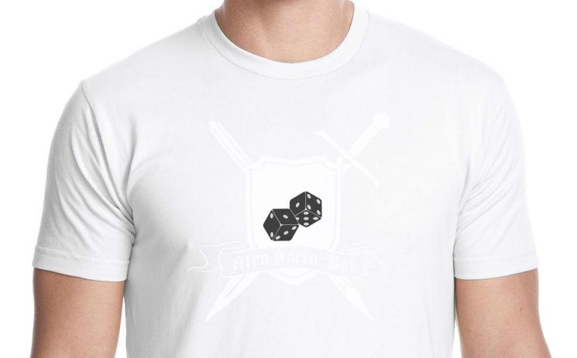
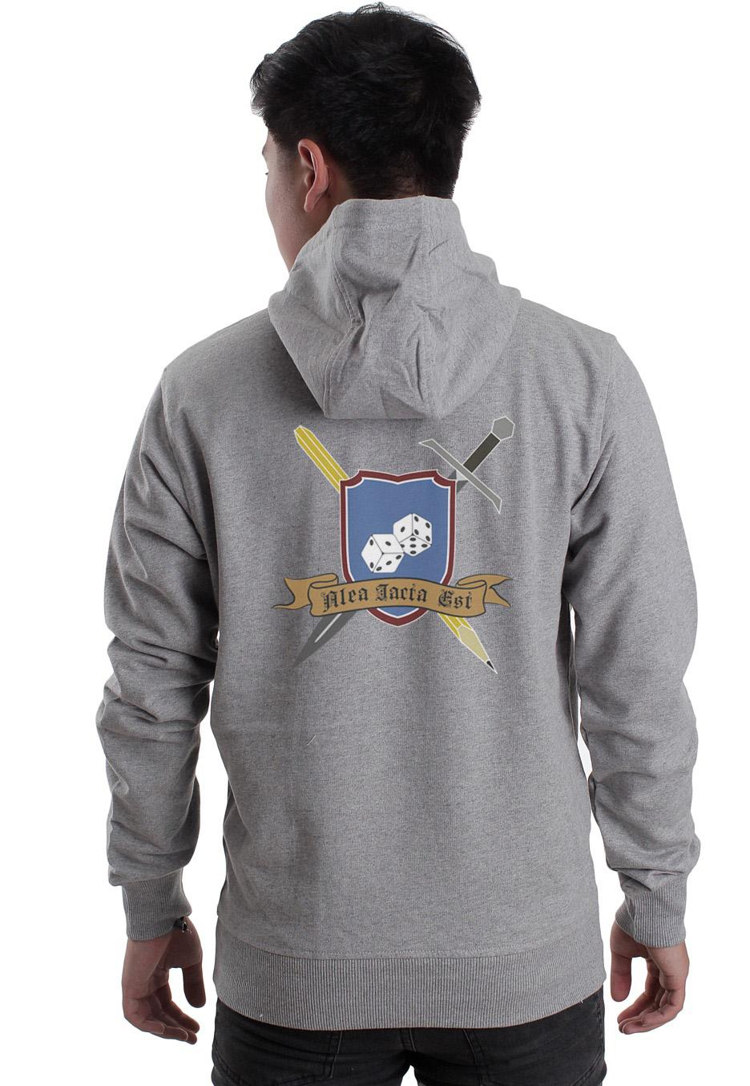
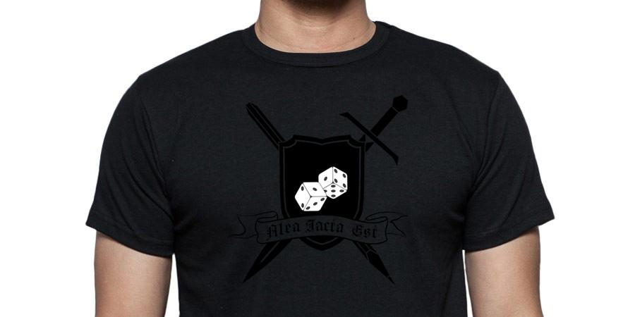
Benyttelse
Som negativt logo må, skal det ikke placeres på en hvid baggrund! Dette gælder også for det hvide logo på sort baggrund.
Såfremt logoet er i farve må det benyttes på sorte, hvide og grå baggrunde.

Slide 6
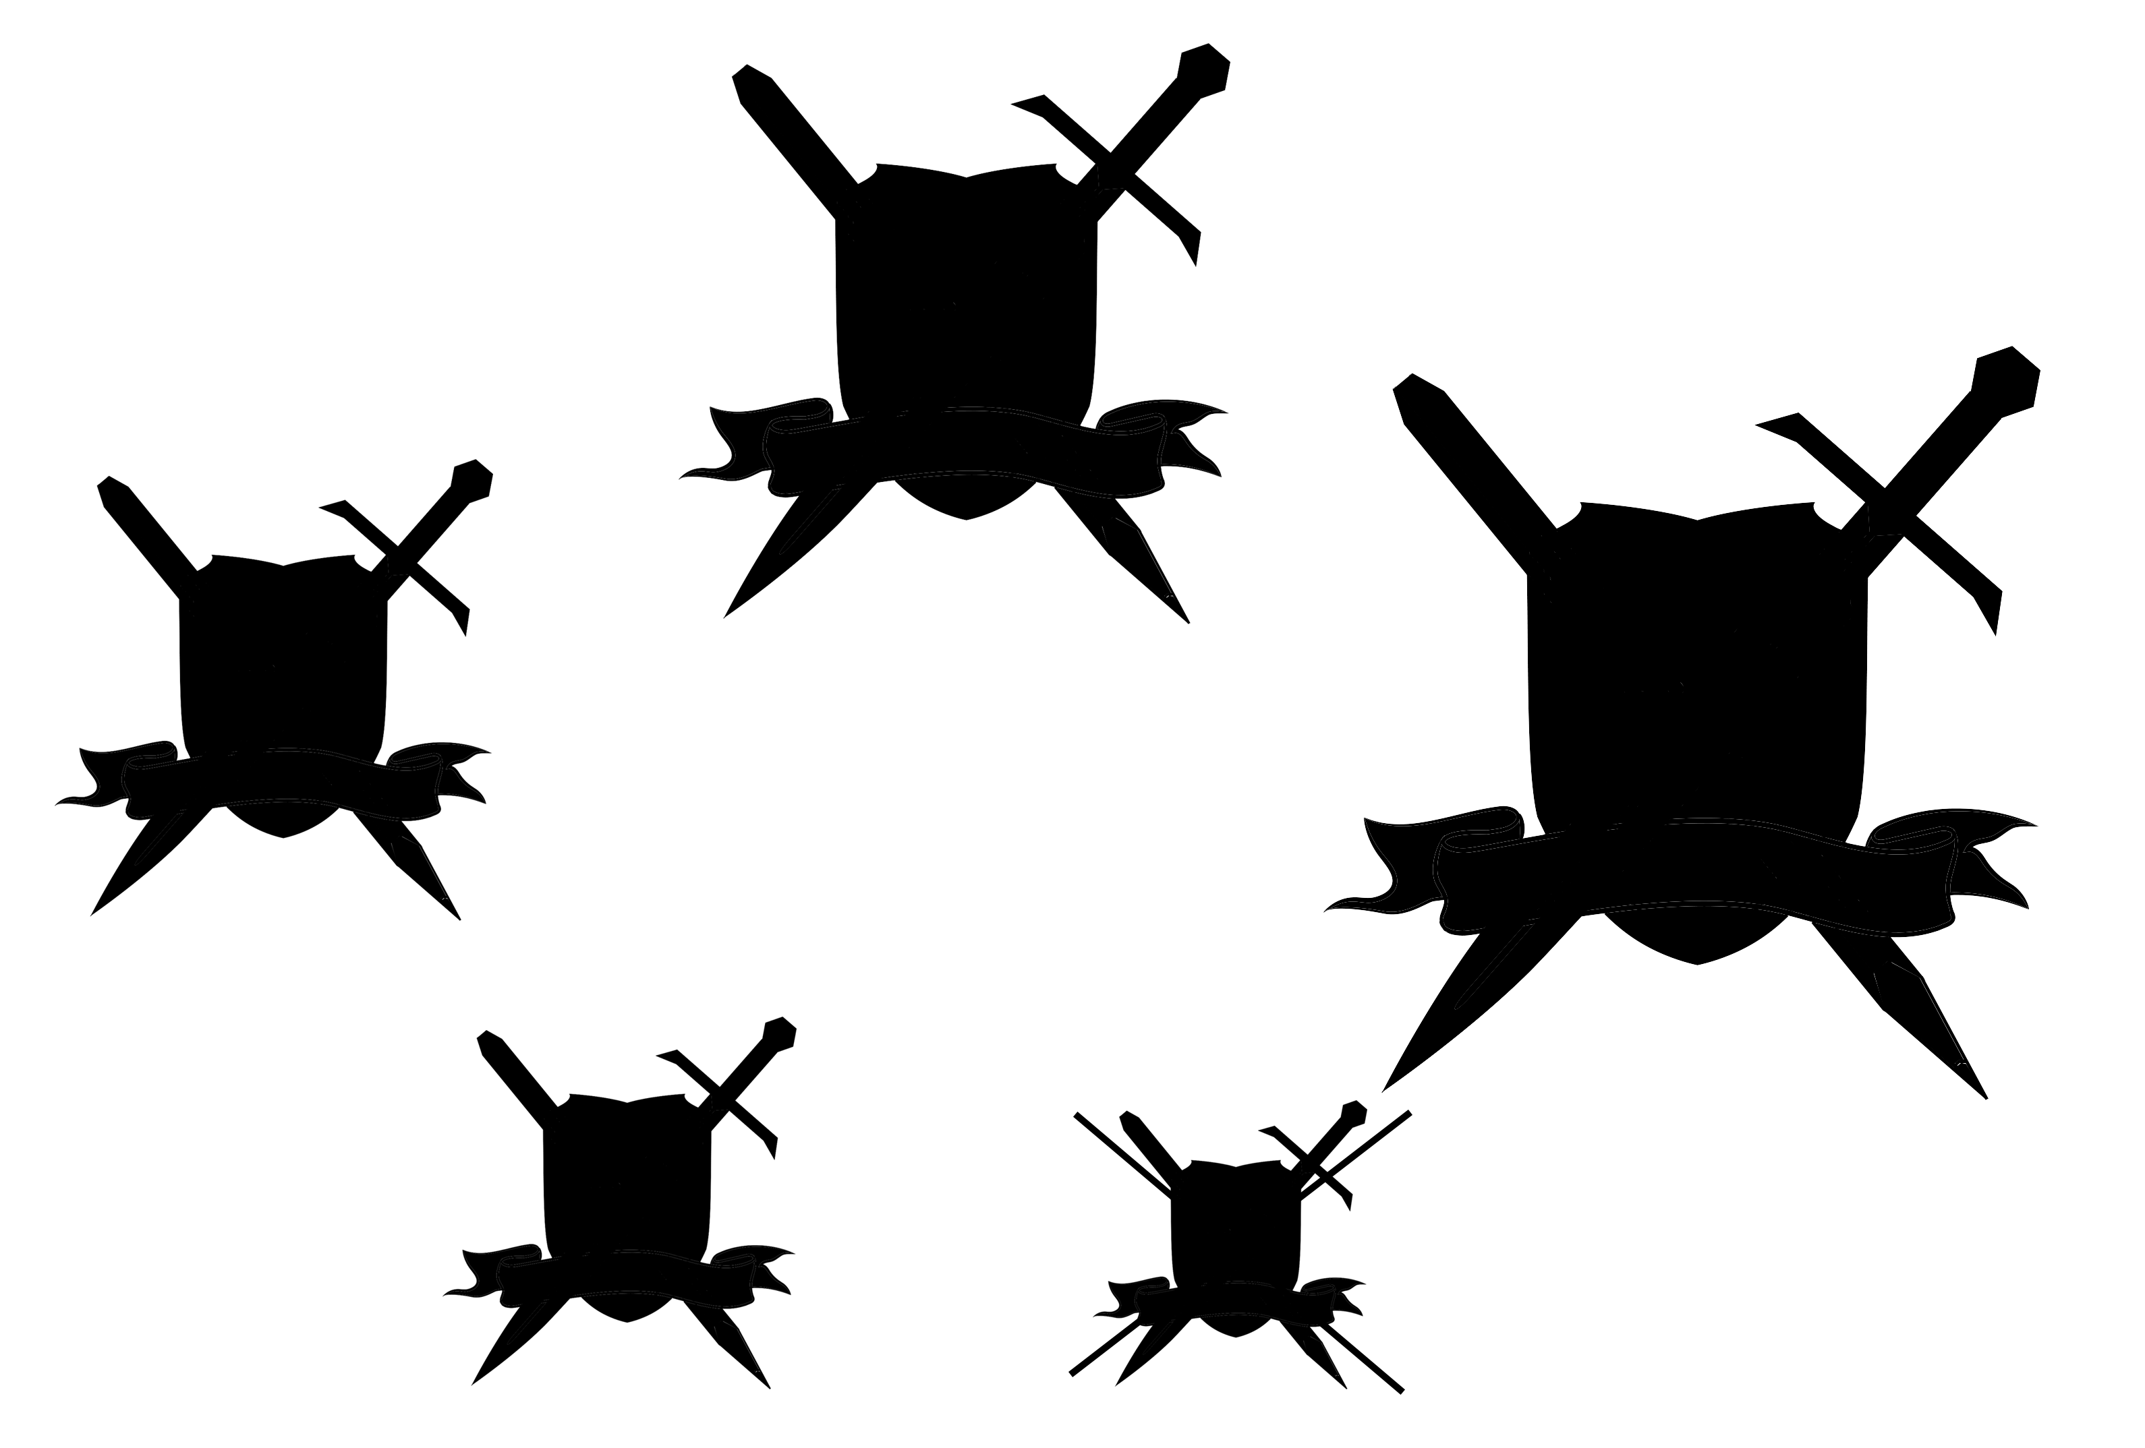
Skalering

Slide 7
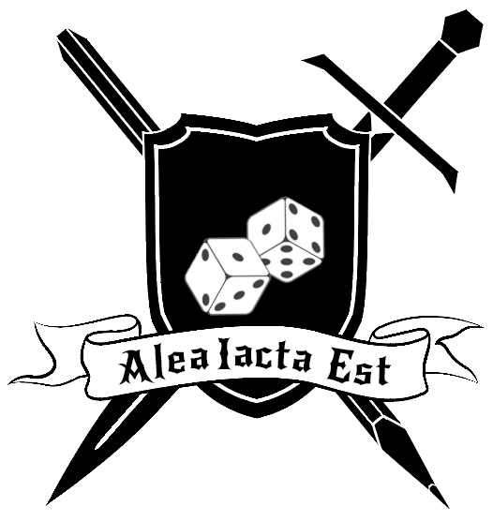
Hvidt Logo

Slide 8
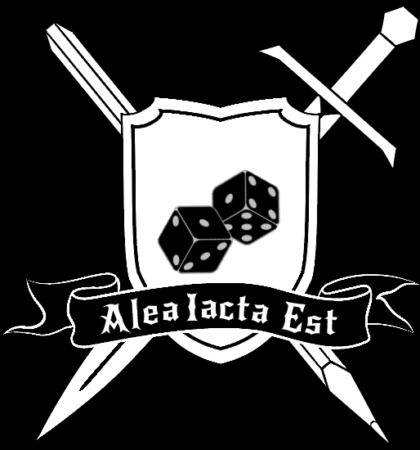
Negativt Logo

Slide 9
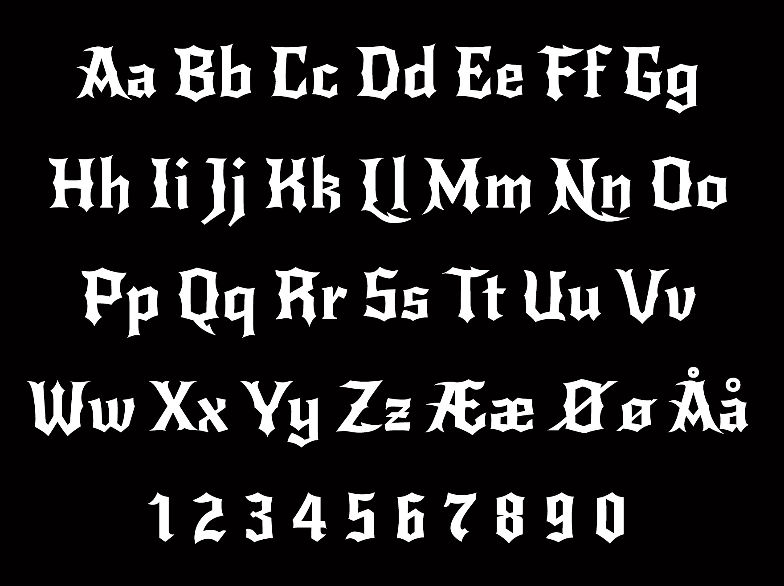
Primær Typografi
Font: New Rocker
Størrelse: 36pt

Slide 10
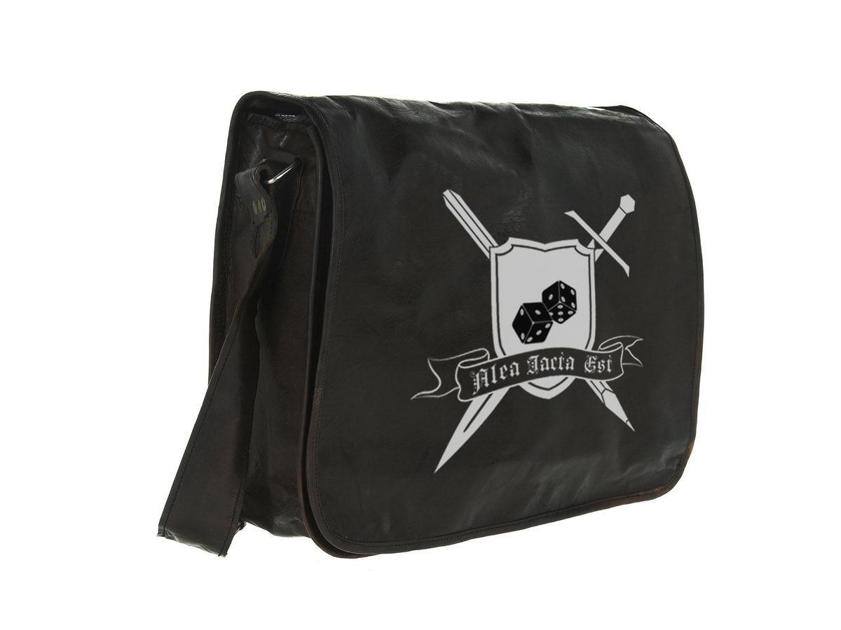
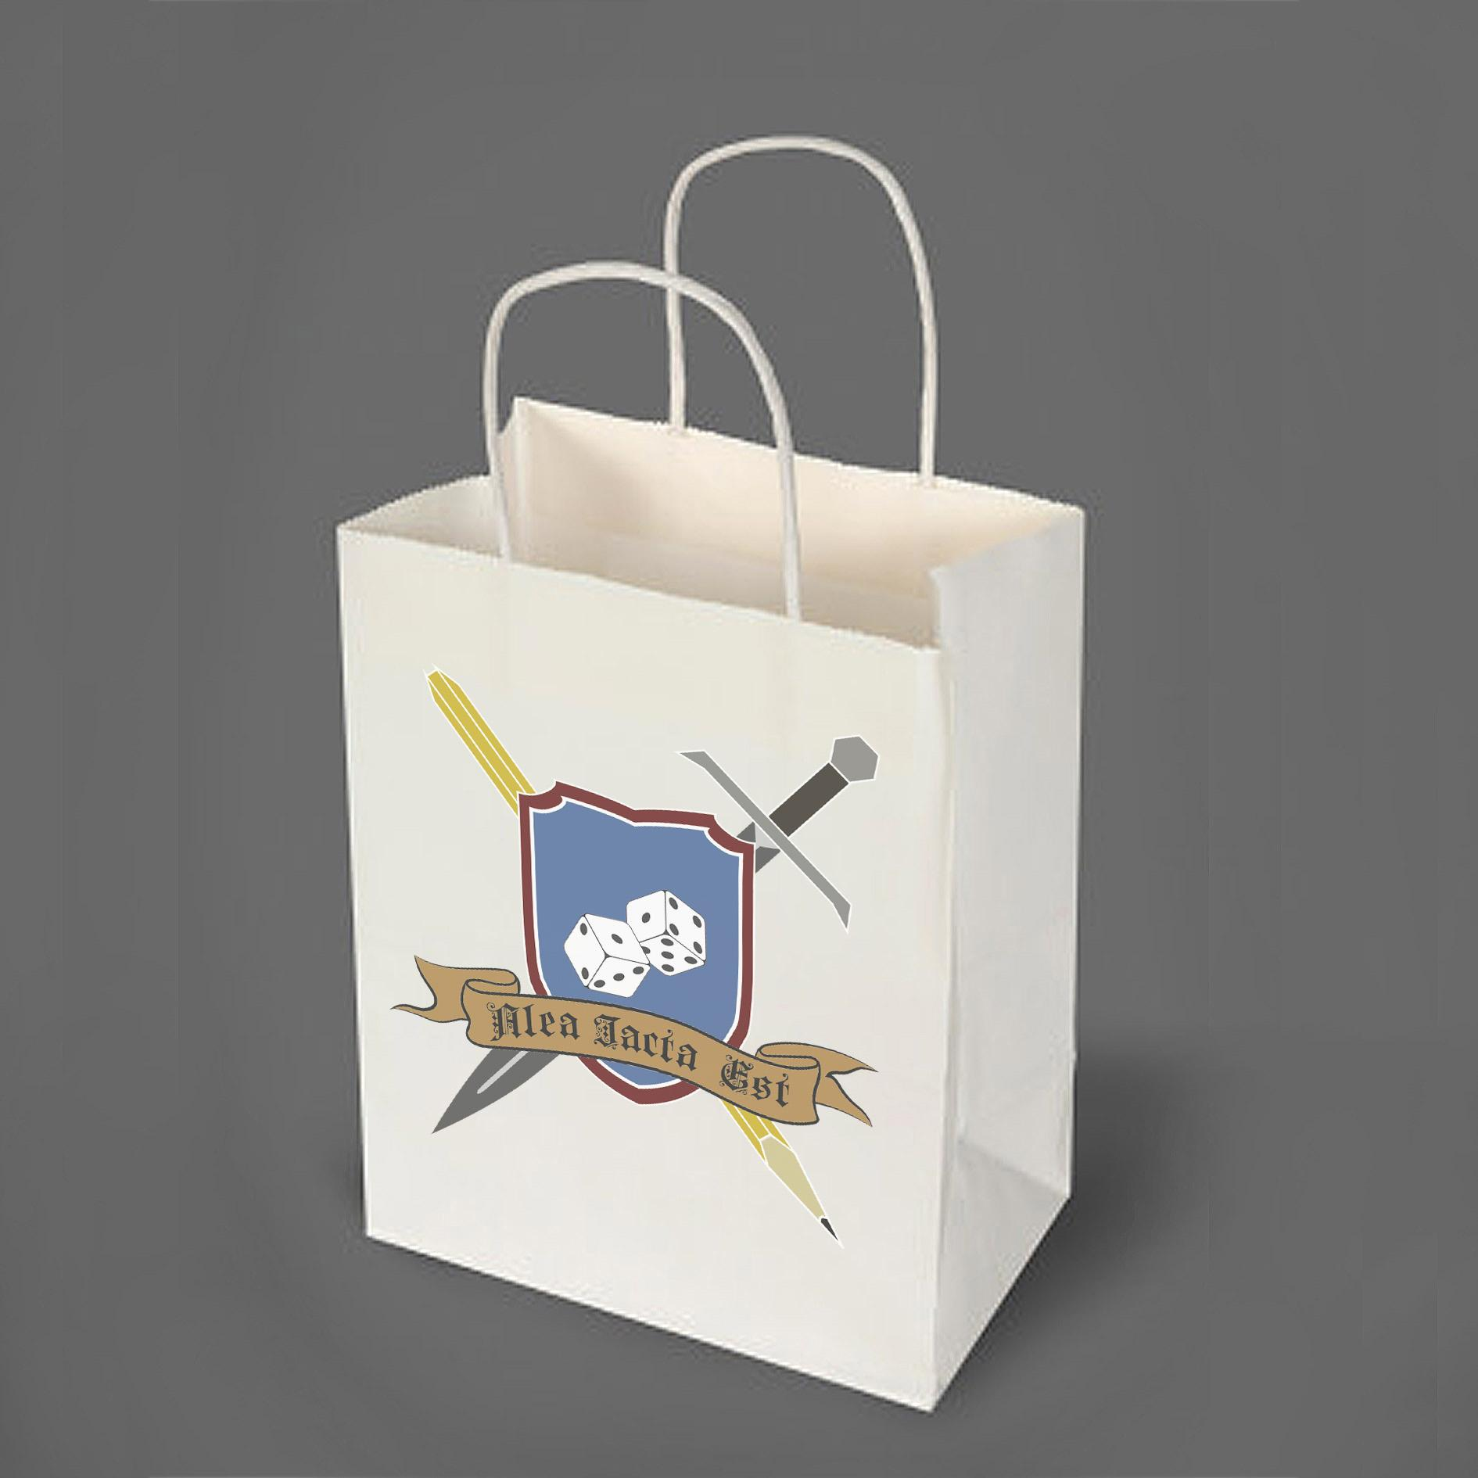
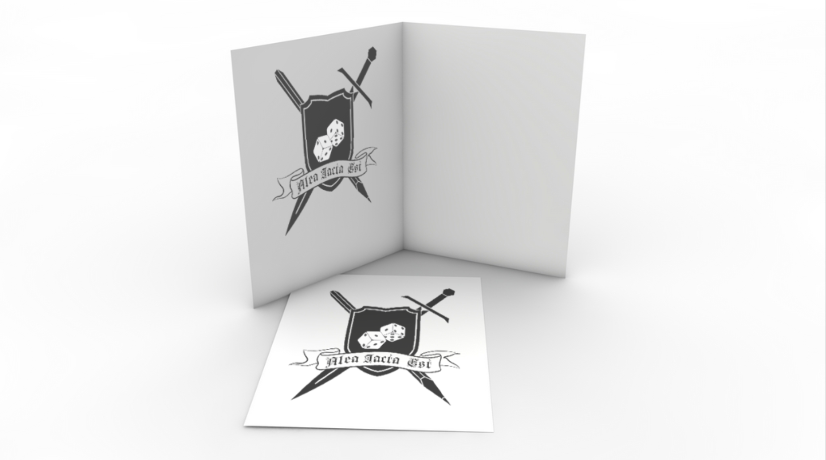
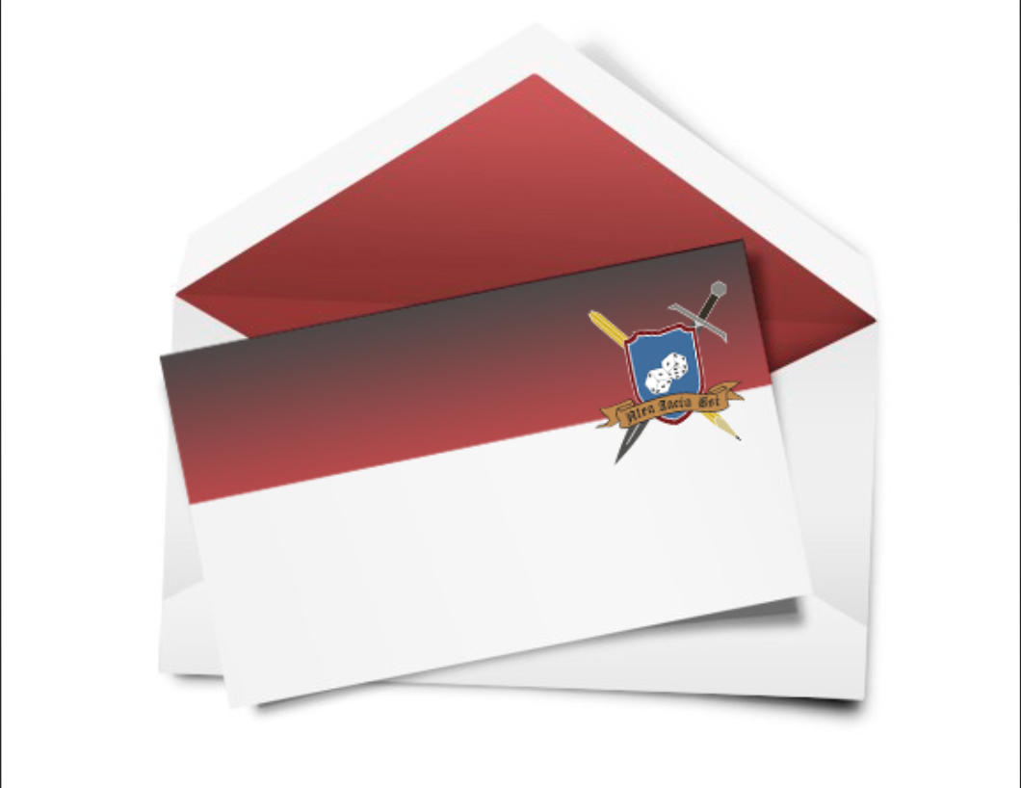
Brug af logo

